Slide 1
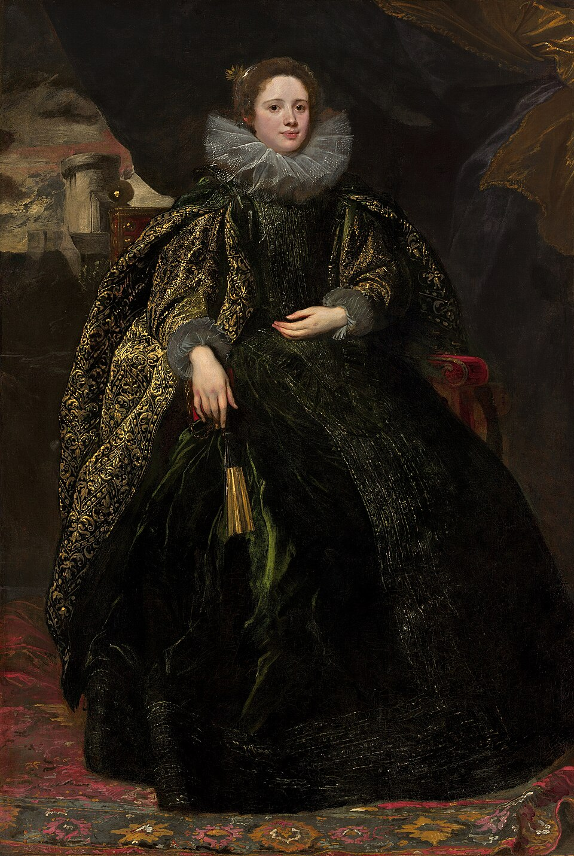
Тверской филиал РГУ им. А.Н. Косыгина
ИСТОРИЯ ИСКУССТВ
АНТОНИС ВАН ДЕЙК
Избранные произведения
1599 – 1641
Студент 1 курса • 2026

Slide 2
Антонис Ван Дейк
22 марта 1599, Антверпен — 9 декабря 1641, Лондон
Фламандский живописец, один из величайших
портретистов эпохи барокко
• Ученик и помощник Питера Пауля Рубенса
• Итальянский период (1621–1627): Генуя, Рим
• Придворный художник Карла I с 1632 года
• Создал более 900 картин за 42 года жизни
• Революционизировал жанр парадного портрета
• Определил развитие английской портретной
живописи на 150 лет вперёд
2

Slide 3
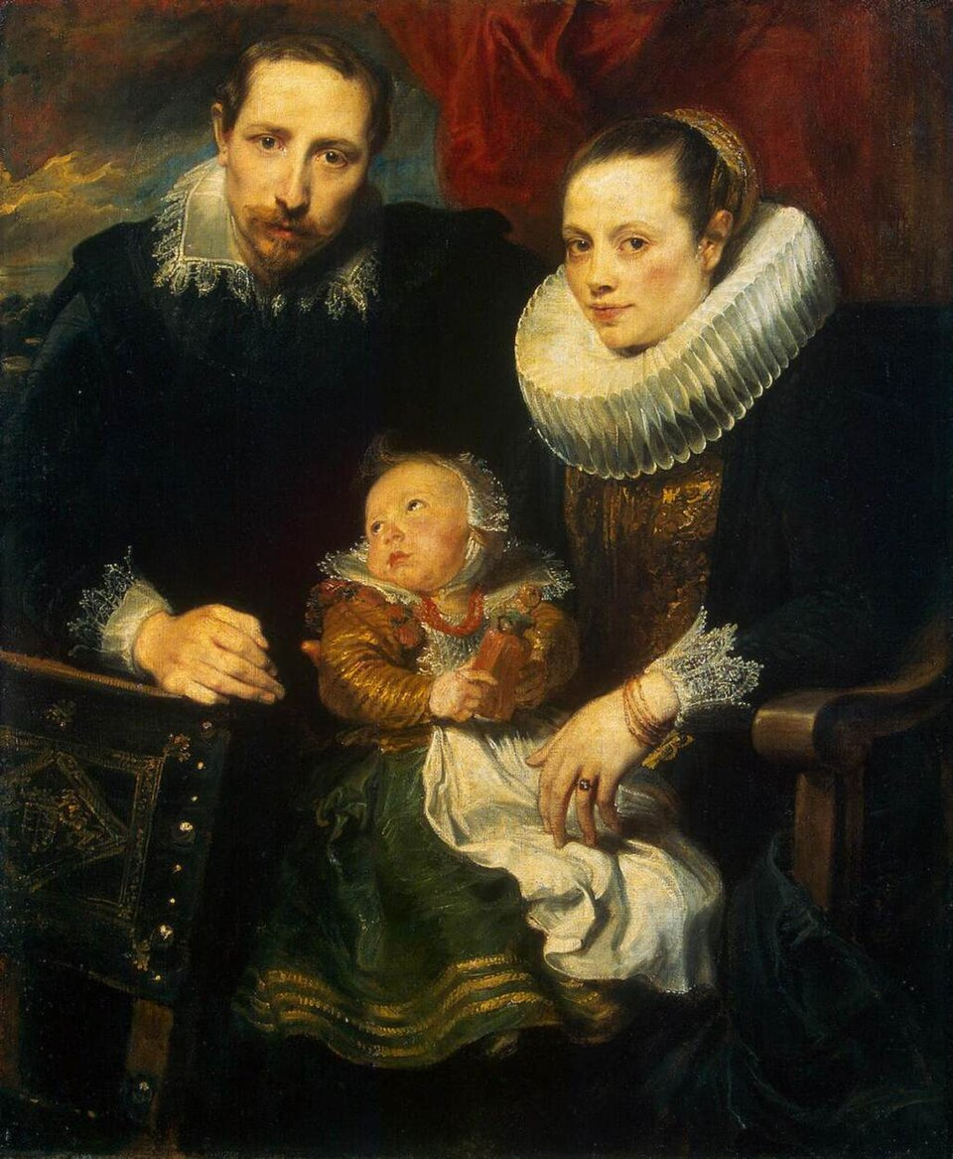
Семейный портрет
Ок. 1620–1621 • Холст, масло • 113,5 × 93,5 см
Государственный Эрмитаж, Санкт-Петербург
Одна из самых проникновенных работ раннего
периода. Изображена супружеская пара с
дочерью на коленях у матери.
Компактная композиция создаёт атмосферу
доверительной близости и семейного согласия.
Ван Дейку было всего 21 год — но уже видно
влияние Рубенса в колористике и свободной,
уверенной манере письма.
3

Slide 4
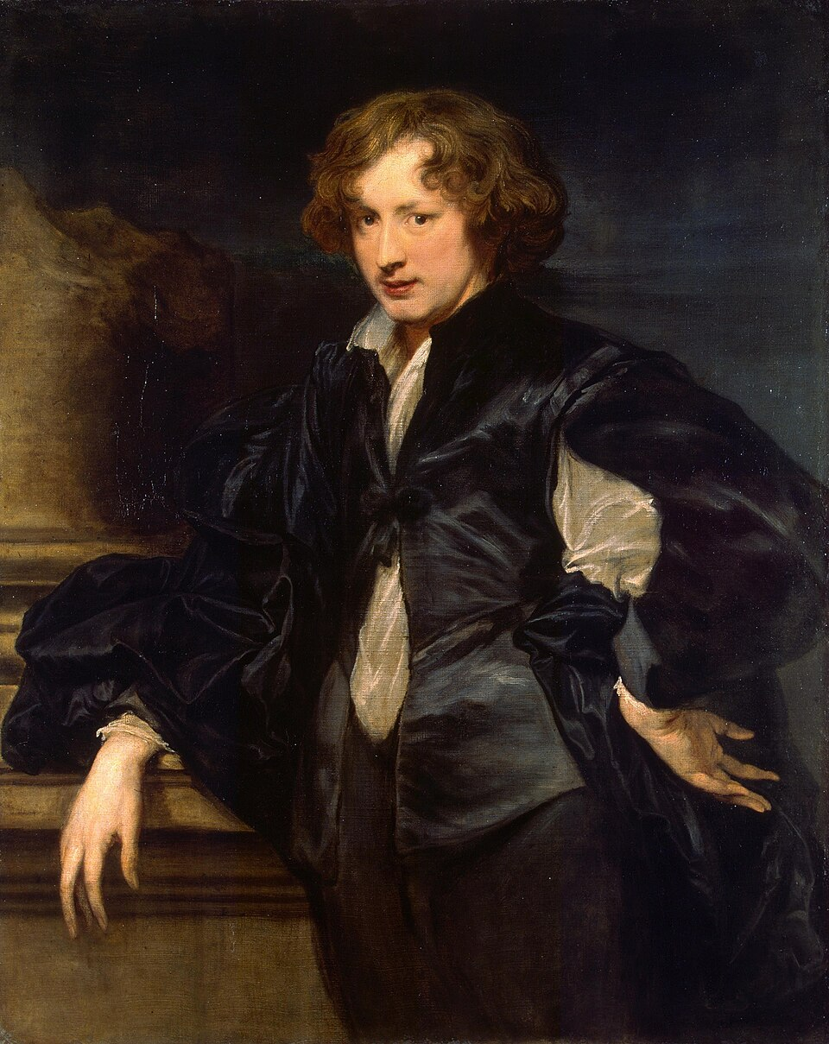
Святой Мартин и нищий
Ок. 1618 • Дерево, масло • 172 × 158 см
Церковь Св. Мартина, Завентем (Бельгия)
Алтарный образ, написанный 19-летним Ван
Дейком. Сюжет: римский воин Мартин Турский
разрезает свой плащ, чтобы поделиться
с замерзающим нищим.
Заказ предназначался Рубенсу, но был
передан талантливому ученику.
Мощная барочная диагональ и драматизм
свидетельствуют о раннем мастерстве.
4

Slide 5
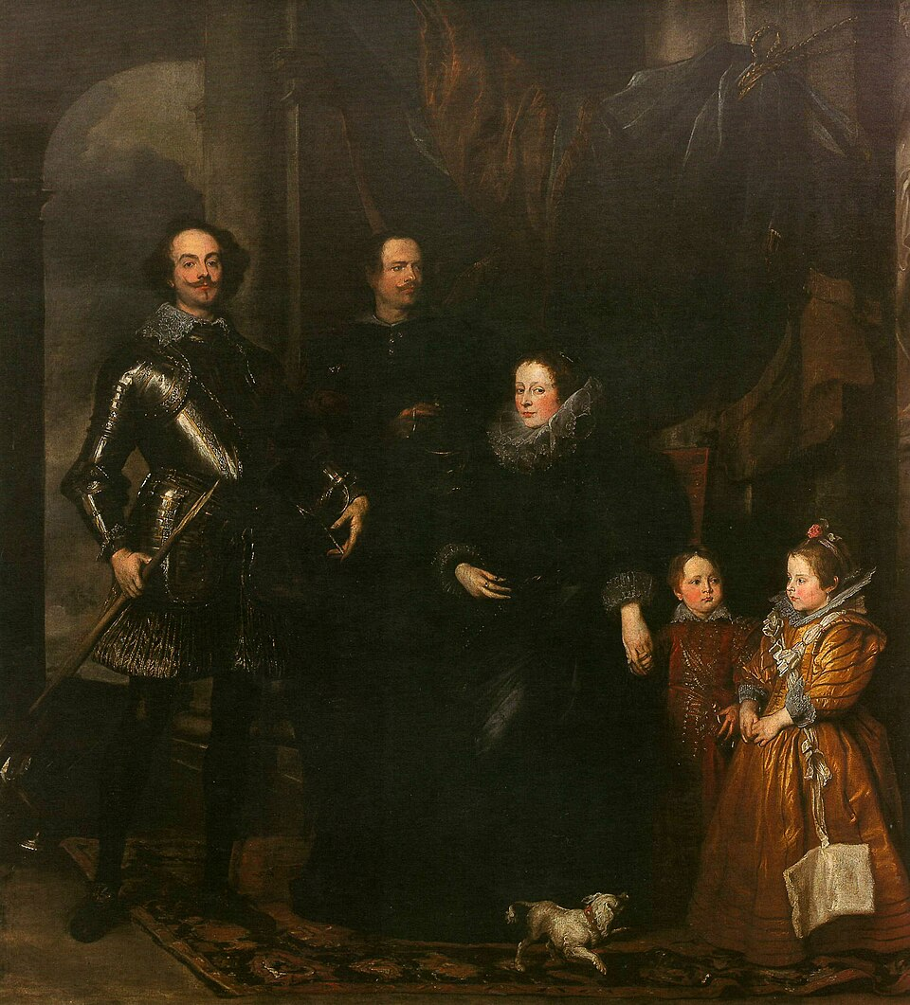
Портрет кардинала Бентивольо
Ок. 1623 • Холст, масло
Галерея Палатина, Палаццо Питти, Флоренция
Написан в итальянский период. Кардинал
Гвидо Бентивольо — дипломат, связанный
с Фландрией.
«Весь Рим устремился смотреть это чудо
искусства, и каждый хотел быть написанным
рукой нашего художника»
Работа, вдохновлённая Тицианом, утвердила
Ван Дейка как ведущего портретиста эпохи.
5

Slide 6
Автопортрет
Ок. 1620–1621 • Холст, масло • 119,7 × 87,9 см
Метрополитен-музей, Нью-Йорк
Написан зимой 1620–1621 в Лондоне.
Ван Дейк изображает себя как светского
джентльмена — без палитры и кистей.
Небрежная поза руки у подбородка
подчёркивает аристократизм.
Виртуозная кисть передаёт блеск шёлка
и сияние молодой кожи 21-летнего мастера.
6

Slide 7
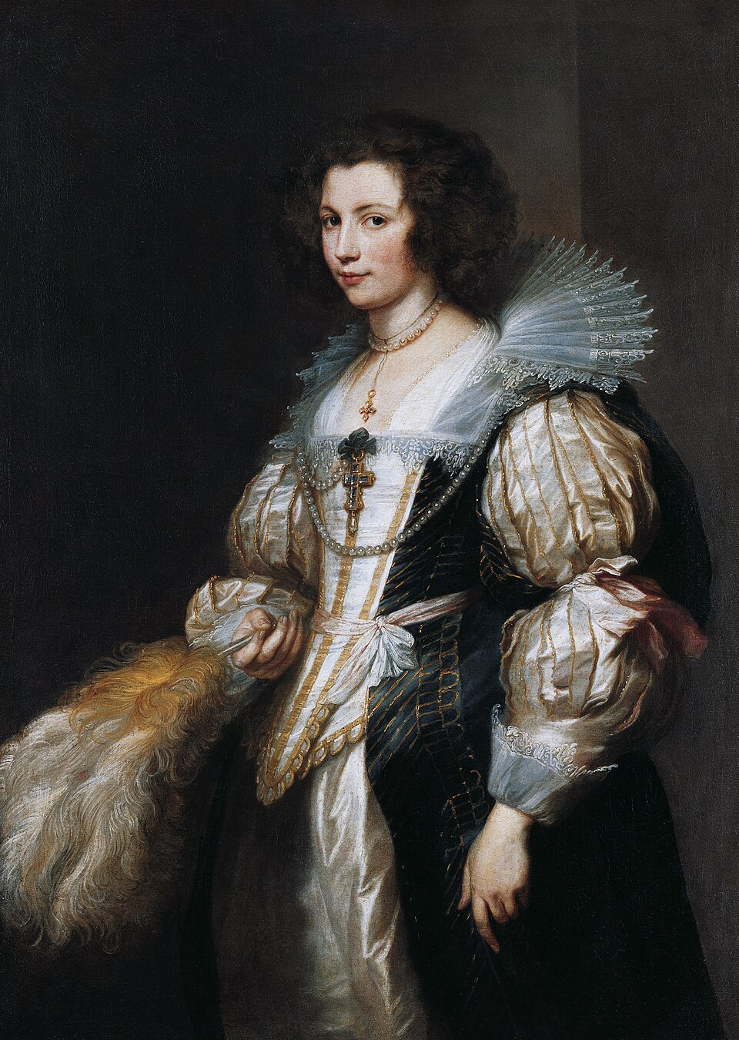
Портрет Марии Луизы де Тассис
Ок. 1629–1630 • Холст, масло
Коллекция князей Лихтенштейн, Вадуц
Мария Луиза (1611–1638) — дочь Антонио
де Тассис из Антверпена. Семья создала
первую почтовую систему Европы.
Изображена в возрасте около 19 лет.
Роскошное платье, кружева, жемчуг —
утончённая красота аристократки.
Эталон мастерства Ван Дейка в передаче
тканей, украшений и женственности.
7

Slide 8
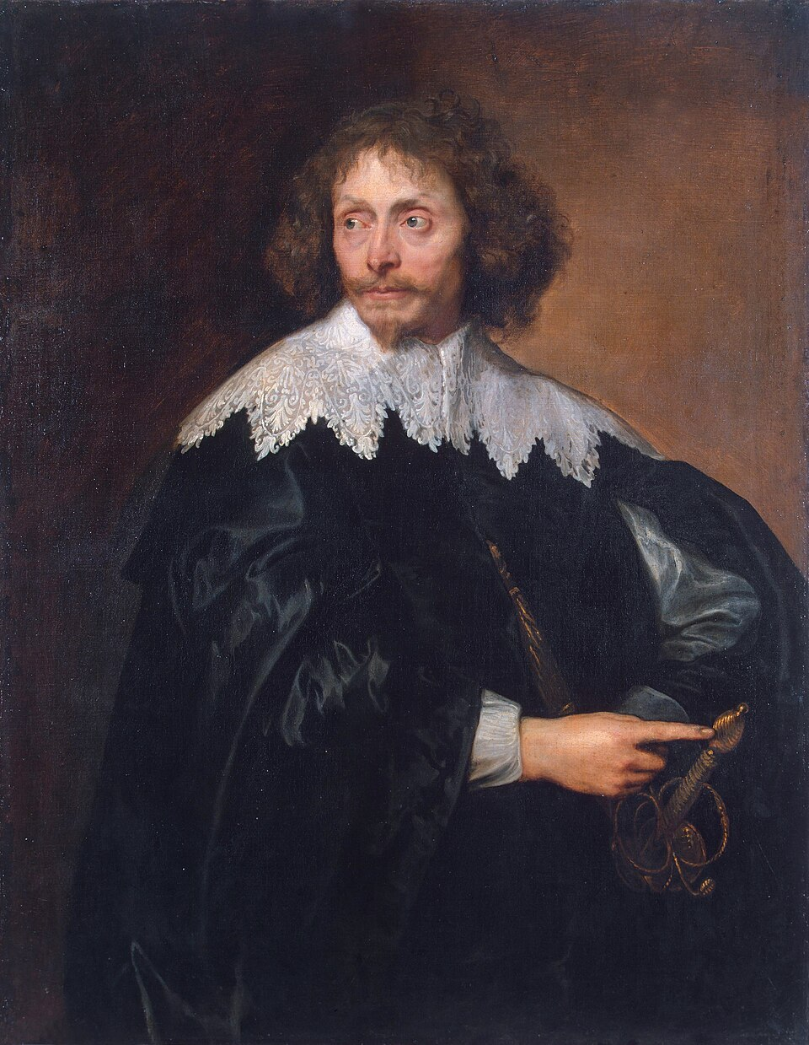
Портрет сэра Томаса Чалонера
Конец 1630-х • Холст, масло
Государственный Эрмитаж, Санкт-Петербург
Одна из последних работ мастера.
Сэр Томас Чалонер — придворный Карла I.
Художник честно передаёт стареющее лицо:
дряблая кожа, румянец — без лести,
глубокий психологизм.
Считается одним из лучших полотен
позднего периода. Свободная, уверенная
манера письма зрелого мастера.
8

Slide 9
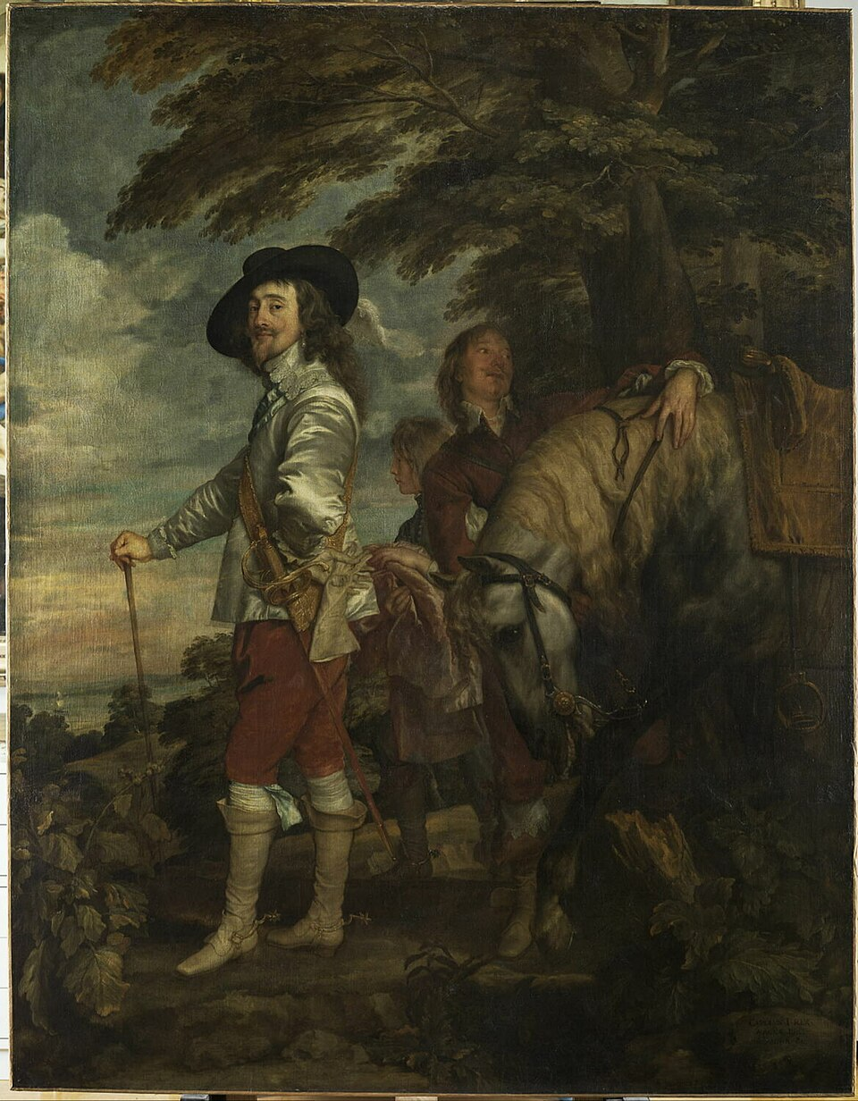
Портрет Карла I на охоте
Ок. 1635 • Холст, масло • 266 × 207 см
Музей Лувр, Париж
Шедевр и жемчужина Лувра с 1793 года.
Карл I в гражданской одежде у лошади.
«Тонкий компромисс между джентльменской
небрежностью и королевской уверенностью»
Король был невысок (163 см), но Ван Дейк
с помощью композиции создаёт впечатление
величественной фигуры.
9

Slide 10
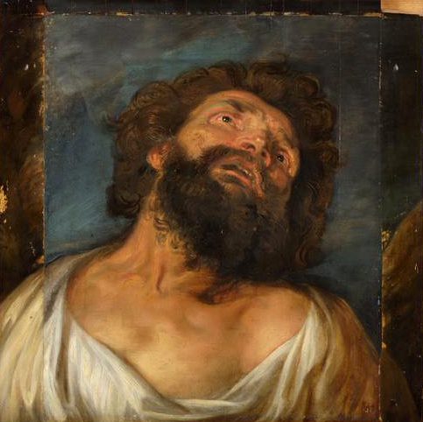
Портрет Дигби и Рассела
Ок. 1637 • Холст, масло
Коллекция Спенсеров, Олторп, Англия
Двойной парадный портрет молодых
английских аристократов:
• Джордж Дигби (1612–1677) — 2-й граф
Бристоль, политик, поэт, драматург
• Уильям Рассел (1616–1700) — будущий
1-й герцог Бедфорд
Элегантная непринуждённость поз —
типичный «friendship portrait».
10

Slide 11
СПАСИБО ЗА ВНИМАНИЕ
Готов ответить на вопросы
Тверской филиал РГУ им. А.Н. Косыгина • История искусств

